Slide 1
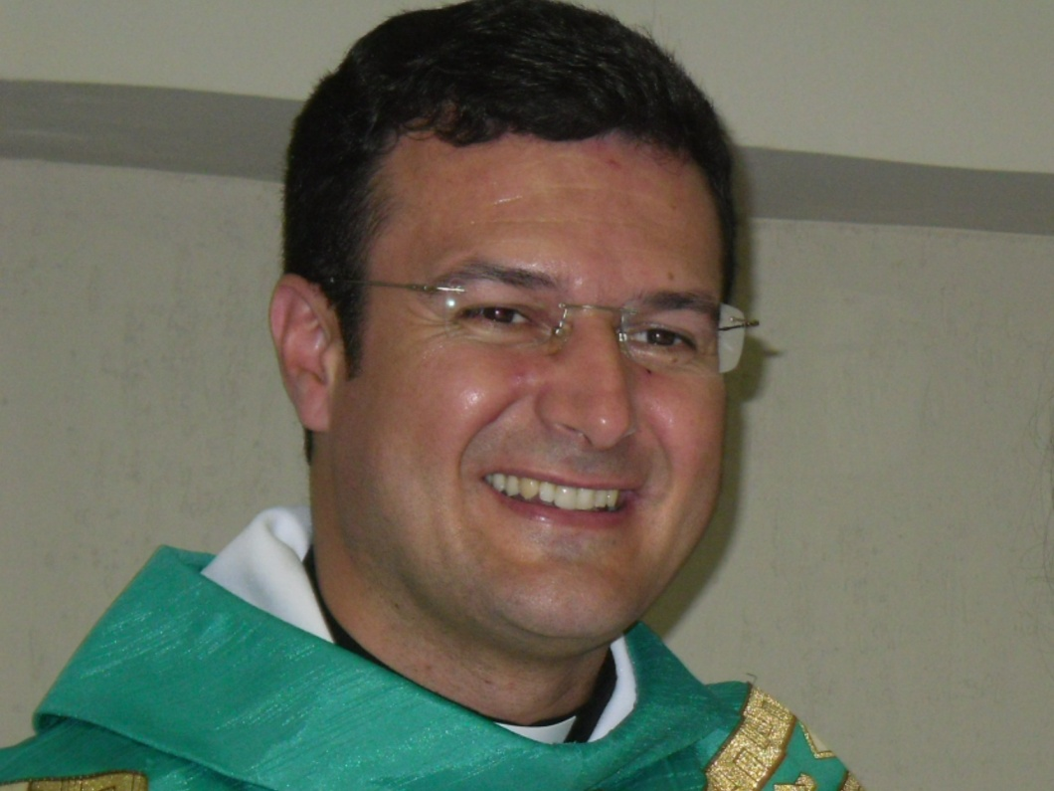
Grupo de Oração
Canção Nova
Dia 15 de marco de 2011.
Horário: 19:30
Av. Isabel Bueno, 400
Jaraguá
(31) 3306 – 6690
blog.cancaonova.com/bh

